Slide 1


Constraint Satisfaction Problems
CSPs: Problemas de satisfacción de restricciones

Slide 2
¿Búsqueda?
En un problema de búsqueda, se hacen las siguientes suposiciones sobre el mundo:
Un solo agente
Acciones determinísticas
Se conoce completamente el estado
Espacio de estados discreto

Slide 3
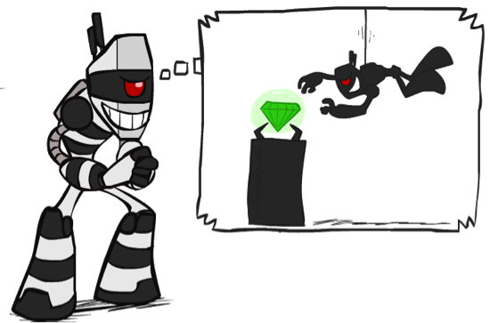
¿Búsqueda?
Problemas:
Planeación: Secuencia de acciones
Se busca una secuencia de acciones que lleven a la meta.
Las acciones tienen costes y profundidades.
Heurísticas guían al agente.

Slide 4

¿Búsqueda?
Identificación
Se busca la meta solamente, el plan no importa.
(Para algunas formulaciones) Todos los caminos tendrán la misma profundidad
CSPs son algoritmos específicos para resolver este tipo de problemas.

Slide 5
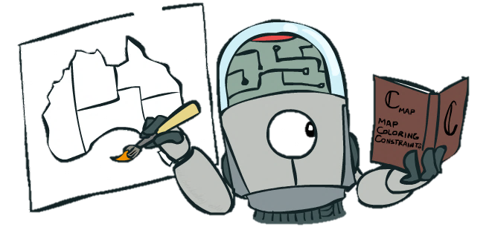
Problemas de satisfacción de restricciones (CSPs)

Slide 6
CSPs
Problemas de búsqueda estándar:
El estado es una “caja negra”. Una estructura de datos cualquiera codifica el problema.
La función de prueba de meta, dado un estado, te dice si el estado dado es un estado de meta o no.
La función de sucesor también puede ser cualquiera.
?

Slide 7

CSPs
Problemas de satisfacción de restricciones:
Un subconjunto de los problemas de búsqueda
Un estado está definido por variables con valores de un dominio
Una prueba de meta es un conjunto de restricciones que especifica las combinaciones permitidas de valores para el subconjunto de variables.

Slide 8
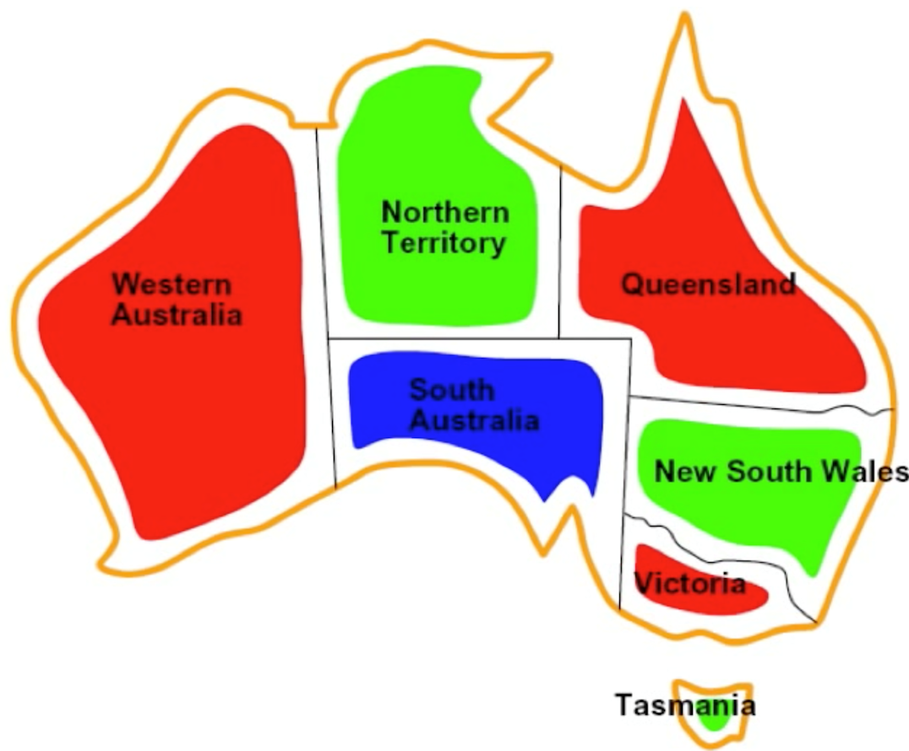
Ejemplos: Coloreo de mapas y N-reinas

Slide 9
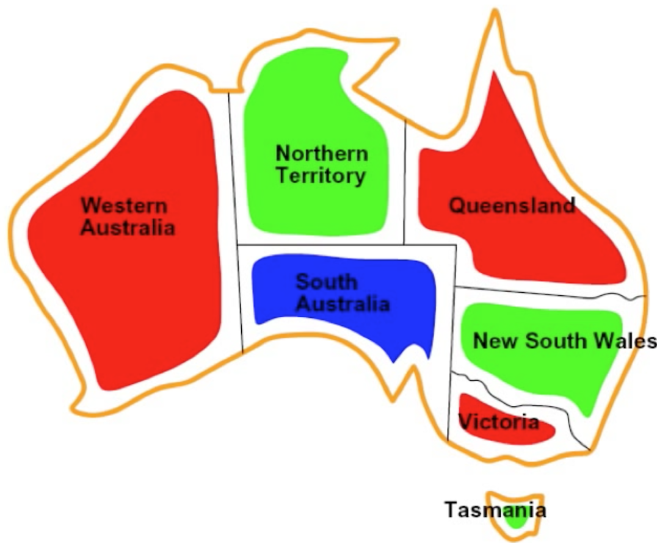
Ejemplo: Coloreado de mapas
¿Problema?
Se desea colorear el mapa de tal manera que países adjuntos no pueden tener el mismo color
Definiendo el problema de satisfacción de restricciones….
Variables: (Cada uno de los estados a colorear)
Dominio: (Cada uno de los colores que pueden tomar las variables)
Restricciones:
→ Implícitas:
→ Explicitas:

Slide 10
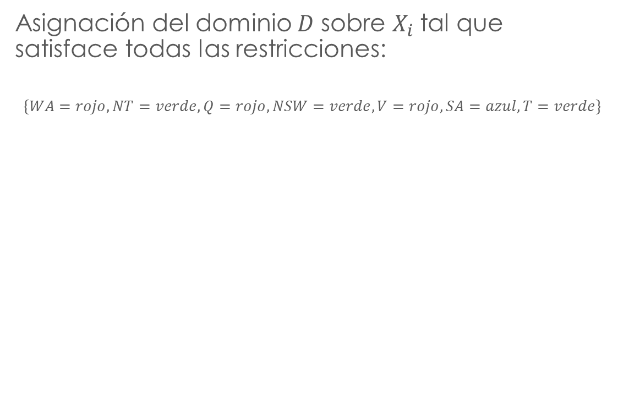
¿Solución?

Slide 11
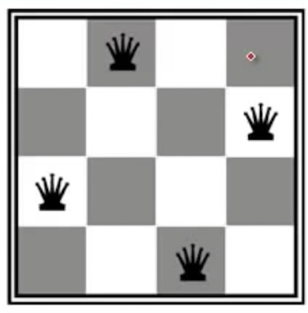
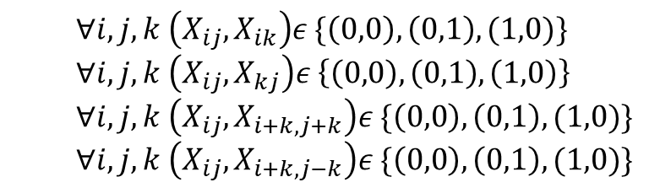
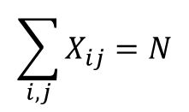
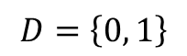
Ejemplo: N-reinas
¿Problema?
Se tiene un tablero de nxn dimensiones. Se desean colocar n reinas de tal manera que no amenacen entre si.
Variables:
Dominio:
Restricciones:
$X_{ij}$

Slide 12
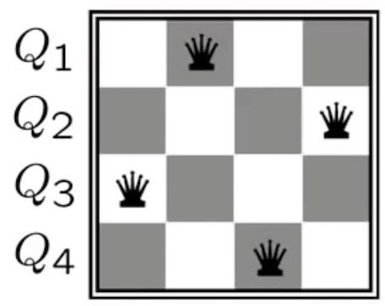
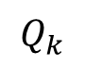
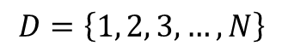
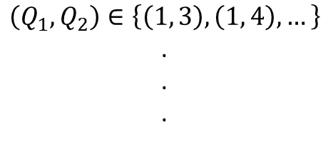
Ejemplo: N-reinas
Variables:
Dominio:
Restricciones:
. . .
Notes:
$∀i,j{no}_{ataca}\left(Q_{i},Q_{j}\right)$
En muchos problemas no se sabe cuál formulación del problema es mejor hasta probarlas.
En este caso, es mejor el segundo por la manera en como codifica el problema.

Slide 13
Grafo de restricciones
Se suele dibujar el grafo asociado con el problema
Arcos: Representan la existencia de restricciones.
Nodos: Representan las variables
.

Slide 14
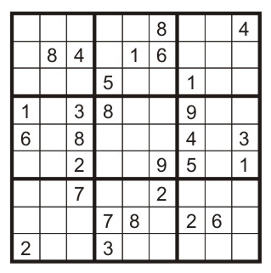
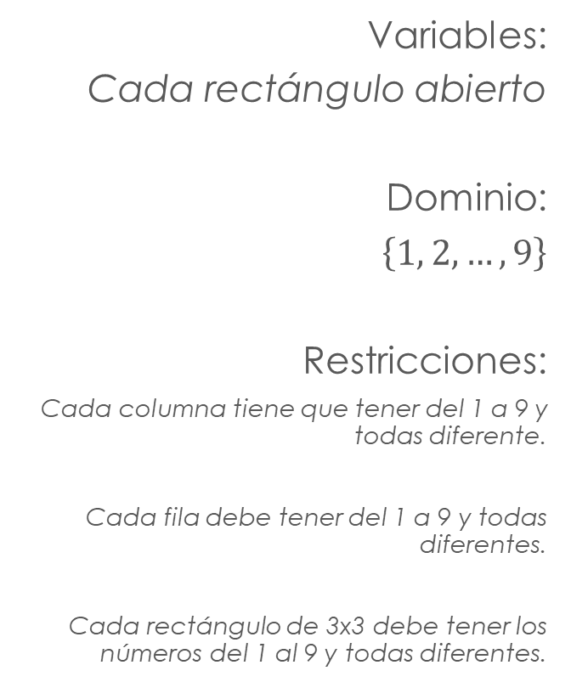
Ejemplo: Sudoku

Slide 15
Ejemplo: Sudoku

Slide 16
Ejemplo: El algoritmo de Waltz
El algoritmo de Waltz interpreta dibujos de línea de poliedros solidos como objetos 3D
Un problema real de la IA representado como un CSP
Planteamiento:
Cada intersección es una variable
Intersecciones adyacentes ponen restricciones sobre otras
La solución son interpretaciones realizables en 3D
Notes:
Variable en las esquinas
Intersecciones adyacentes imponen restricciones
La solución del CSP son todas las interpretaciones posibles de la figura en 3 dimensiones.

Slide 17
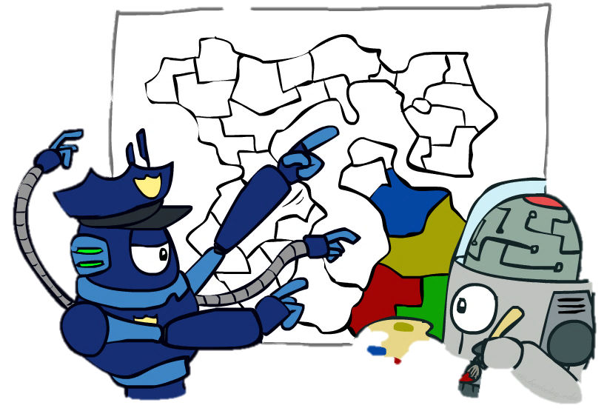
Variedades de CSPs

Slide 18
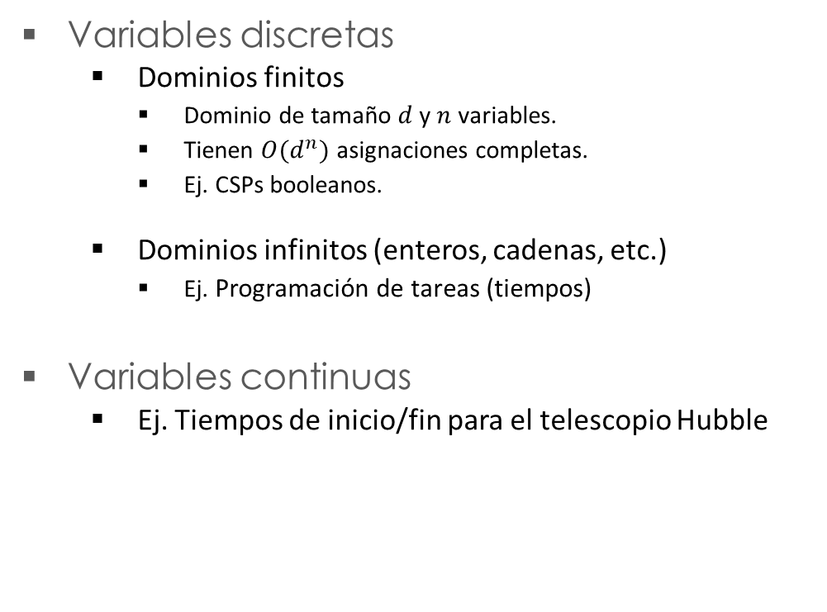


Variedades de CSPs
Notes:
Curso solo Variables discretas y dominios finitos

Slide 19
Variedades de restricciones
Variedades de restricciones
Unarias
Involucran una sola variable:
Binarias
Involucran pares de variables:
Alto orden
Involucran 3 o más variables.
Preferencias (restricciones ligeras)
Ej. Rojo es mejor que verde
(Alcance fuera del curso)

Slide 20
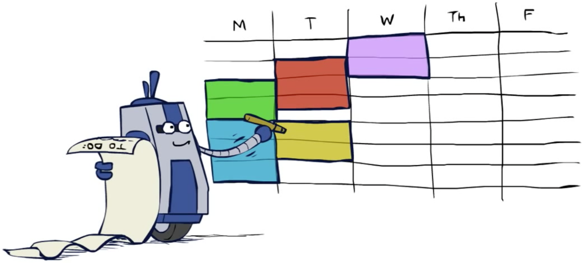
CSPs del mundo real
Asignación
Quien da que curso
Horarios
A qué hora y en dónde se da que curso
Configuraciones de hardware
Planeación (transportes, fabricas)
Distribución de aviones en un aeropuerto
Diagnostico de fallos
Inconsistencias en las reglas de un firewall
Distribución de circuitos
Y más!
Notes:
En horarios: Apuesto a que, si son estudiantes de la UNAM, cada nuevo semestre resuelven este problema tan difícil
Por supuesto, en el mundo real, hay muchos problemas que involucran variables de valores reales. Estos utilizan otras estrategias como programación lineal o el problema es discretizado.

